Slide 1


ALGORITMO PARA ENCONTRAR EL CAMINO MAS SEGURO PARA DESPLAZARCE EN MEDELLIN

Slide 2


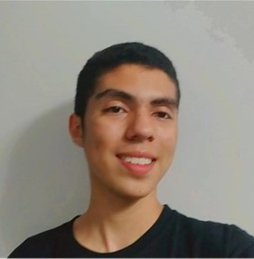
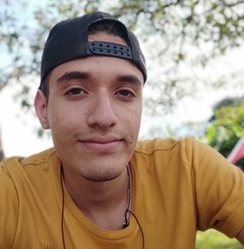


Presentación del equipo
Jhonnathan Ocampo
Redacción e investigación
Jeronimo Cardona
Redacción e investigación
Andrea Serna
Revisión de la literatura
Mauricio Toro
Preparación de los datos
https://github.com/jhothinnan/ST0245-Eafit

Slide 3

Planteamiento del problema
Algoritmo para el camino más corto
Calles
de Medellín, Origen y Destino
Tres caminos que reducen tanto el riesgo de acoso como la distancia

Slide 4
Complete esta diapositiva
Para la segunda entrega
Algoritmo de solución
Mantenga este título
NO utilizar el color rojo en las diapositivas
Por favor, escriba el nombre de su algoritmo
Calles
de Medellín, Origen y Destino
Un camino que reduce tanto la distancia como el acoso
Añada el nombre de su algoritmo

Slide 5
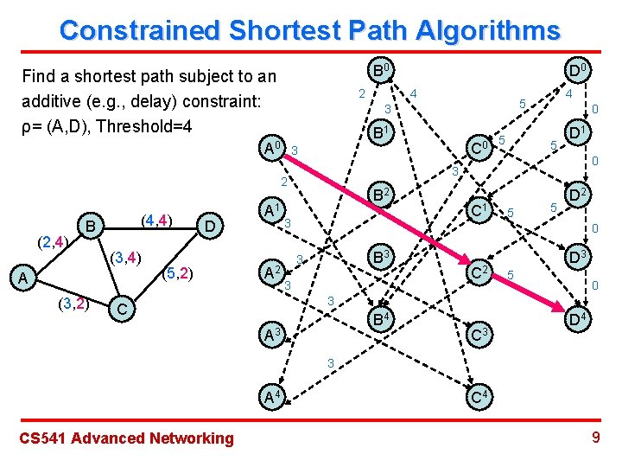

Mantenga este título
Complete esta diapositiva
Para la segunda entrega
Explicación del algoritmo
NO utilizar el color rojo en las diapositivas
Diseñe sus propias figuras en Lucidchart o equivalente: https://www.lucidchart.com/
Utiliza estos
colores para las gráficas
Nombre del algoritmo para el camino que reducen tanto el acoso como la distancia (En este semestre, podría ser DFS, BFS, Dijkstra, A*... por favor, elija).
Incluir una imagen en alta definición relacionada con el problema del acoso sexual callejero
Explique las gráficas en su
palabras propias

Slide 6

Mantenga este título
Complete esta diapositiva
Para la tercera entrega
Complejidad del algoritmo
 | Complejidad temporal | Complejidad de la memoria
Nombre del algoritmo | O(V ²*E*2^{V}) | O(E!*V*E*2E)
Nombre del algoritmo (si ha probado dos) | O(V*V*E*E) | O(E!)
Cree la tabla en Powerpoint. No copie capturas de pantalla pixeladas del informe técnico, por favor.
NO utilizar el color rojo en las diapositivas
Complejidad en tiempo y memoria del nombre del algoritmo. V es...E es... (En este semestre, podría ser DFS, BFS, Dijkstra, A*). Por favor, explique qué significan V y E en este problema. ¡POR FAVOR HÁGALO! NO, no sirve poner ‘n’.
Incluir una imagen en alta definición relacionada con el problema del acoso sexual callejero
Explique las tablas en su
palabras propias
Utilice los superíndices para representar los exponentes. NO utilice el símbolo ^.
El tamaño de la letra debe ser de al menos 22 puntos

Slide 7
Mantenga este título
Complete esta diapositiva
Para la tercera entrega
Primer camino que minimiza d = ???
Cree la tabla en Powerpoint. No copie capturas de pantalla pixeladas del informe técnico, por favor.
NO utilizar el color rojo en las diapositivas
Origen | Destino | Distancia (metros) | Riesgo de acoso (entre 0 y 1)
Universidad EAFIT | Universidad Nacional | ?? | ??
Distancia y riesgo de acoso para el camino que minimiza d = ??. Tiempo de ejecución de ?? segundos.
Explique las tablas en su
palabras propias
El tamaño de la letra debe ser de al menos 22 puntos

Slide 8
Mantenga este título
Complete esta diapositiva
Para la tercera entrega
Segundo camino que minimiza d = ???
Cree la tabla en Powerpoint. No copie capturas de pantalla pixeladas del informe técnico, por favor.
NO utilizar el color rojo en las diapositivas
Origen | Destino | Distancia (metros) | Riesgo de acoso (entre 0 y 1)
Universidad EAFIT | Universidad Nacional | ?? | ??
Distancia y riesgo de acoso para el camino que minimiza d = ??. Tiempo de ejecución de ?? segundos.
Explique las tablas en su
palabras propias
El tamaño de la letra debe ser de al menos 22 puntos

Slide 9
Mantenga este título
Complete esta diapositiva
Para la tercera entrega
Tercer camino que minimiza d = ???
Cree la tabla en Powerpoint. No copie capturas de pantalla pixeladas del informe técnico, por favor.
NO utilizar el color rojo en las diapositivas
Origen | Destino | Distancia (metros) | Riesgo de acoso (entre 0 y 1)
Universidad EAFIT | Universidad Nacional | ?? | ??
Distancia y riesgo de acoso para el camino que minimiza d = ??. Tiempo de ejecución de ?? segundos.
Explique las tablas en su
palabras propias
El tamaño de la letra debe ser de al menos 22 puntos

Slide 10

Mantenga este título
Complete esta diapositiva
Para la tercera entrega
Comparación visual de los tres caminos
Utiliza una librería para dibujar el mapa y en el mapa grafica los tres caminos entre Eafit y Universidad Nacional. Por ejemplo, utiliza geopandas, pydeck o google maps
NO utilizar el color rojo en las diapositivas
El tamaño de la letra debe ser de al menos 22 puntos

Slide 11

Complete esta diapositiva
Para la tercera entrega
Direcciones de trabajo futuras
Mantenga este título
NO utilizar el color rojo en las diapositivas
Por favor, nombra los cursos en los que podrías seguir trabajando en este proyecto
Probabilidad
Optimización 1
Estadística 2
M & S 4
Otras estimaciones de riesgo
Otimización Bi objetivo
Estimaciones de riesgo MV
Estimación de Tráfico
Eliminar esto
si estudia
Ingeniería de sistemas
Por favor, diga qué podría hacer, en los siguientes cursos, para mejorar este proyecto
El tamaño de la letra debe ser de al menos 22 puntos
Puede añadir, eliminar o cambiar algunas direcciones de trabajo futuras

Slide 12
Complete esta diapositiva
Para la tercera entrega
Direcciones de trabajo futuras
Mantenga este título
NO utilizar el color rojo en las diapositivas
Por favor, nombra los cursos en los que podrías seguir trabajando en este proyecto
Bases de datos
Proyecto 1
Ing. Software
Proyecto 2
Otras variables
Aplicación web
Aplicación móvil
Incluir ML o VR
Eliminar esto
si estudias
Ingeniería
Matemática
Por favor, diga qué podría hacer, en los siguientes cursos, para mejorar este proyecto
El tamaño de la letra debe ser de al menos 22 puntos
Puede añadir, eliminar o cambiar algunas direcciones de trabajo futuras

Slide 13

Complete esta diapositiva
Para la tercera entrega
Informe aceptado en OSF.IO
Mantenga este título
NO utilizar el color rojo en las diapositivas
Elimine esta diapositiva si su informe no fue presentado a OSF
Este es un ejemplo de captura de pantalla de un informe anterior
Este es un ejemplo de citación de un informe anterior
Incluya la cita del informe en OSF PREPRINTS y el enlace. No, no en los OSF projects, es en OSF Preprints.
Julián Ramírez, Andrés Salazar, Simón Marín, Mauricio Toro. Energy and Storage Optimization in Precision Livestock Farming. Informe técnico, Universidad EAFIT, 2021. https://doi.org/10.31219/osf.io/du8yt
Incluya una captura de pantalla de su informe publicado en osf.io y elimine el círculo
El tamaño de la letra debe ser de al menos 22 puntos
Incluya a los monitores y al profesores entre los autores, por favor

Slide 14
¡GRACIAS!!
Puede cambiar esta fotografía
Complete esta diapositiva
Para la tercera entrega
NO utilizar el color rojo en las diapositivas
No olvides los reconocimientos a tu beca (si la tienes) Para los demás, para quien paga tu matrícula
Con el apoyo de
Los dos primeros autores fueron apoyados por la beca Sapiencia, financiada por el municipio de Medellín. Todos los autores agradecen a la Vicerrectoría de Descubrimiento y Creación, de la Universidad EAFIT, su apoyo en esta investigación.
El tamaño de la letra debe ser de al menos 22 puntos

